Slide 1
Nazorat materiallari tuzuvchi (NMT)

Slide 2
Asosiy jihatlari
Loyiha yaratilish sababi (G’oyaning tug’ilishi)
Loyihaning imkoniyati (Maqsad va vazifalari)
Loyiha bosqichlari (bugungacha qilingan ishlar va endilikda qilinishi kerak bo’lgan ishlar)

Slide 3

Loyiha yaratilish sababi O’qituvchi ta’lim berish mobaynida o’quvchilarning o’rgangan bilimlarini yangi nazorat materiallari bilan tekshirib borishi kerak. Bunda esa quyidagi ishlar olib boriladi.

Slide 4
Yangi sinov materiallari tuzishda
Sinov materiallarini kerakli adabiyotlardan qo’lda yig’ib chiqilishi kerak.
Sinov materiallarini tuzishda vaqtning ko’p ketishi
Sinov materiallarining hajmi kam bo’lishi
Variantlarni va savollarni takrorlanishi
Ba’zi hollarda eski savollarning aynan o’zi berilishi

Slide 5
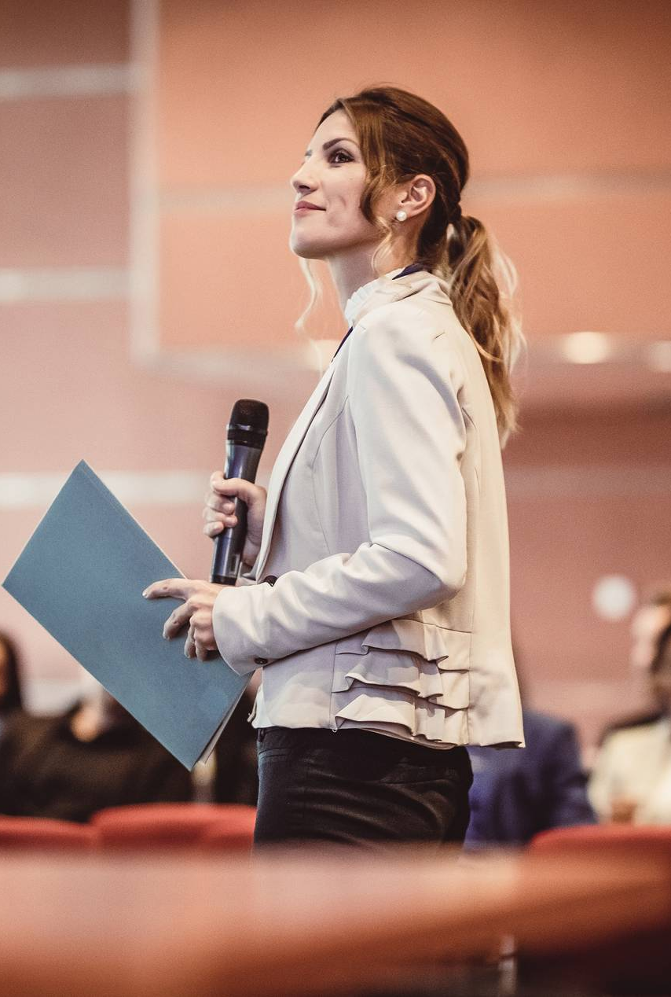
Loyihaning imkoniyati
Savollarni sun’iy intelekt orqali tuzish
Yangi va takrorlanmaydigan nazorat materiallari bazasiga ega bo’lish
Cheklanmagan hajmdagi savollarni olish
O’quvchilarga taqdim etilayotgan vaziantlarning yagona bo’lishi. (O’quvchilar orasida ko’chirmakashlikni oldini olish)

Slide 6
Loyiha bosqichlari
Ayni vaqtda Fizika fanidan takrorlanmaydigan masalalar tuzish yo’lga qo’yildi.
O’qituvchi masalalarni word dasturiga ko’chirib olib, so’ngra o’quvchilariga nazorat ishlarida va oraliq sinovlarida berishi mumkin.

Slide 7
Kelgusi rejalar
Qilinadigan ish | Ishni bajaruvchi | Natijasi
Fizikadan nazorat materiallari tuzishda o’quv darsligini qamrab olish | Fizika o’qituvchisi va dasturchi | Savol tuzish tizimi boyitiladi
NMT dasturda masalalardan tashqari test savollarini ham yo’lga qo’yish | dasturchi | Tizim takomillashtiriladi
NMT dasturida matematika matematik faniga doir misollarni qo’shish | Matematika o’qituvchisi | Soha kengaytiriladi
NMT dasturida misol va masalarni ishlanishini aks ettirish | dasturchi | Tizim takomillashtiriladi
Biologiya va kimyo faniga doir masalalarni NMT dasturiga qo’shish | O’qituvchilar | Savol tuzish tizimi boyitiladi

Slide 8
Loyihani amalga oshirish taxminiy haratjatlari
Dasturchi uchun to’lanadigan ish haqi – 2 mln/oy
Savollarni boyitish uchun shu fan o’qituvchisiga to’ladigan ish haqi – 3 mln/oy
Dasturni internet tarmog’iga qo’yishda qilinadigan harajatlar 200 ming/oy
Loyihani ayni vaqtda nmt-ai.uz sayti orqali ko’rish mumkin. Hamda beta versiyasini nmt-ai.vercel.app sayti orqali ko’rish mumkin.

Slide 9

E’tiboringiz uchun rahmat !
Qarshiboyeva Bonu
@QB2309
📧 qarshiboyevkamron218@gmail.com

